Slide 1
ПСИХОЛОГИЧЕСКИЙ ТЕСТ
МКДОУ «Детский сад №2 «Солнышко»
Педагог-психолог: Корякина Наталья Ивановна
2018г.

Slide 2
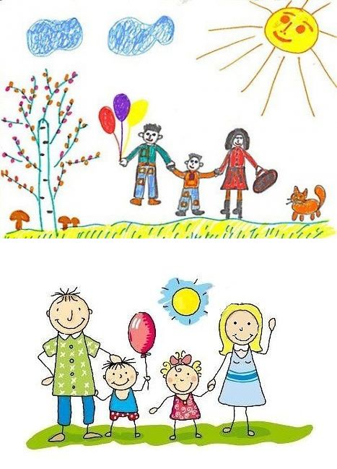
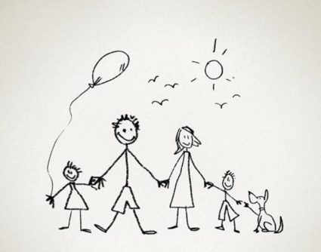
Сюжет
Некоторые дети пририсовывают к реальным членам семьи то, что они желают видеть в своём окружении: домашних животных, младших братьев и сестёр. Чтобы понять, чего именно не хватает ребёнку, нужно собрать больше информации об изображённых персонажах, задавая дополнительные вопросы.
К рисунку добавлены птички, солнышко и шарик — в такой семье всё благополучно

Slide 3
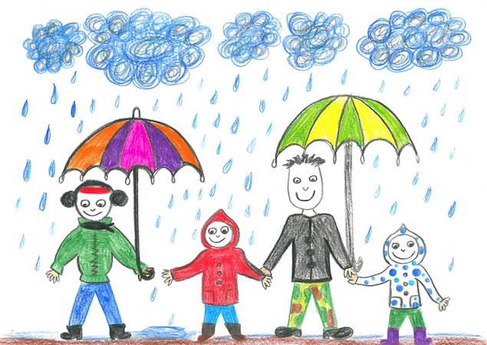
Тучи, сгруппировавшиеся над фигурами близких, или дождь, проливающийся на них — признаки дискомфорта ребёнка в родной среде.

Slide 4
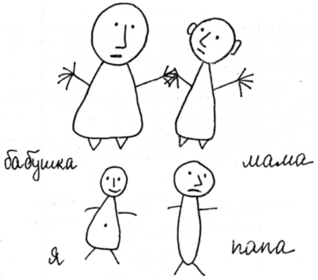
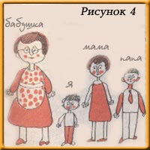
Размер нарисованного члена семьи может быть незначительным, но если он помещён на листе выше других, это знак особой власти домочадца.
Чем больше размер изображённого персонажа, тем выше его значимость в глазах ребёнка.
Размеры и расположение
Параметры персонажа на рисунке показывают ту роль, которую играет близкий в жизни ребёнка.

Slide 5
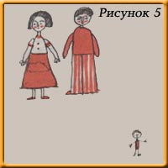
Размер и расположение ребенка на рисунке
Если ребенок рисует себя очень маленьким, расположенным в уголочке листа, у него низкая самооценка на данный момент, или он считает себя самым маленьким в семье.
Дети с завышенной самооценкой рисуют себя очень большими, даже крупнее родителей .

Slide 6
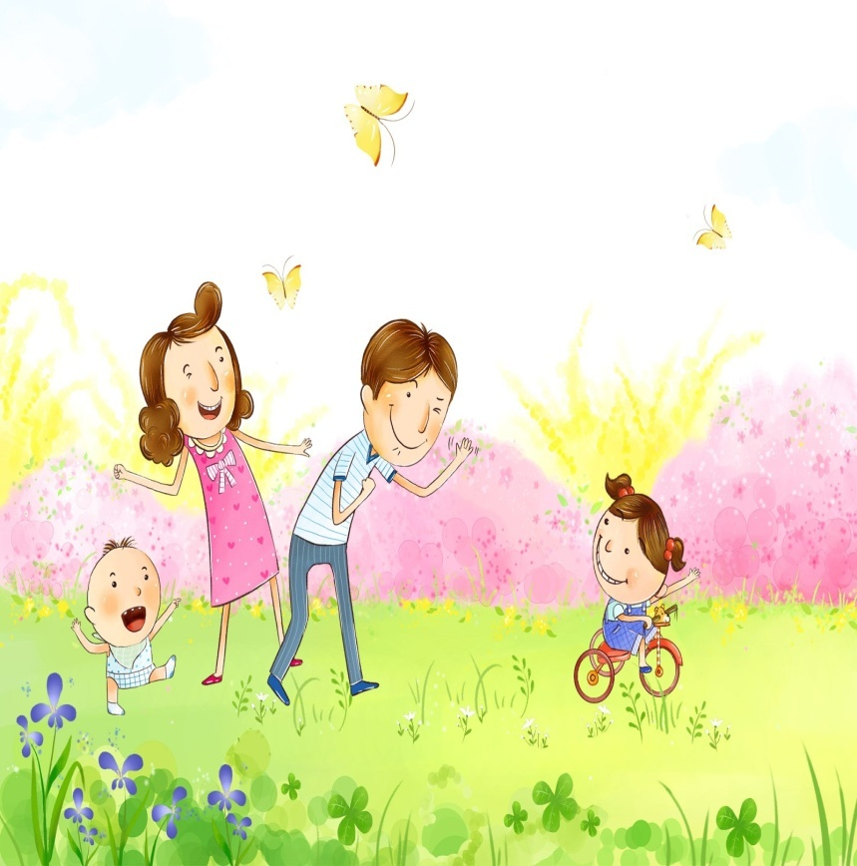
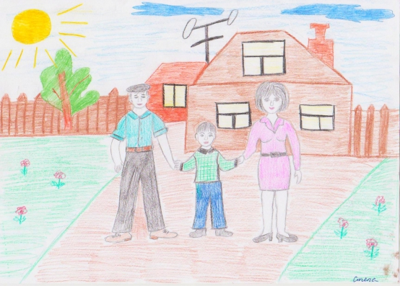
Место расположения ребенка на рисунке
отображает его положение в семье. Когда он в центре, между мамой и папой, или рисует себя первым, то это значит, что он ощущает себя нужным и необходимым в доме. Если ребенок изобразил себя отдельно от остальных, или нарисовал себя последним это признак ревности, неблагополучия.

Slide 7
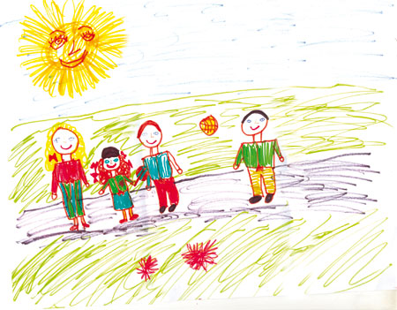
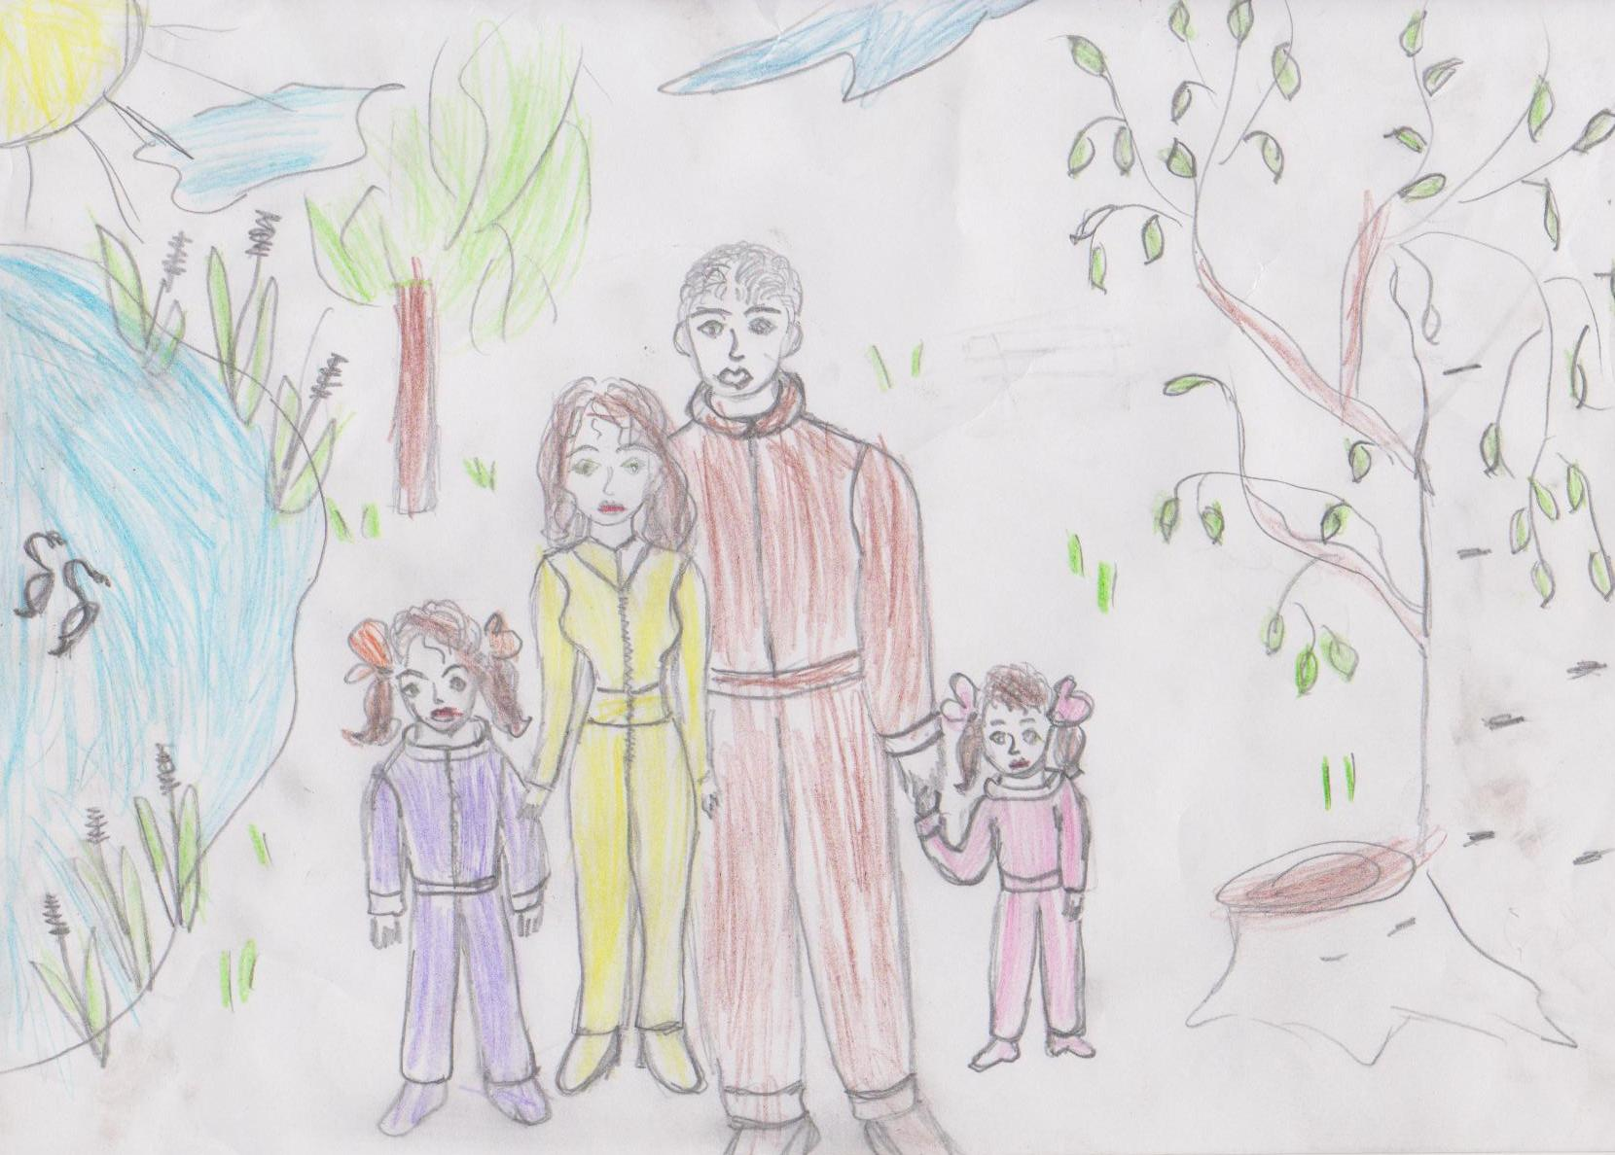
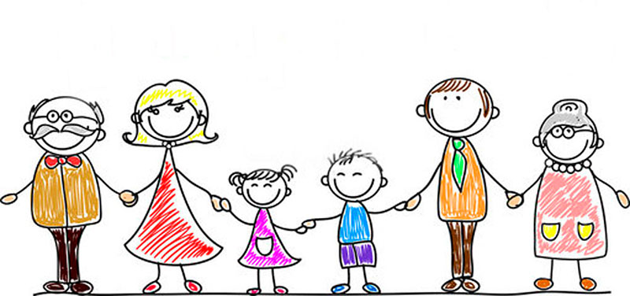
Расстояние между фигурами
Такой параметр характеризует эмоциональную близость.
Если же члены семьи нарисованы рядом, это проецирование привязанностей между ними.

Slide 8
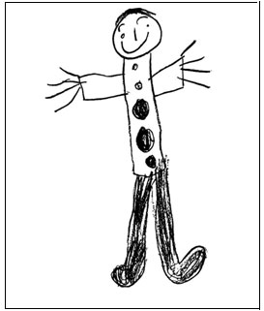
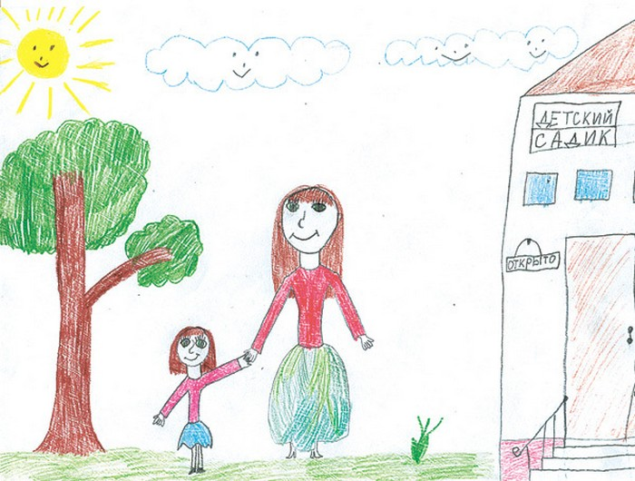
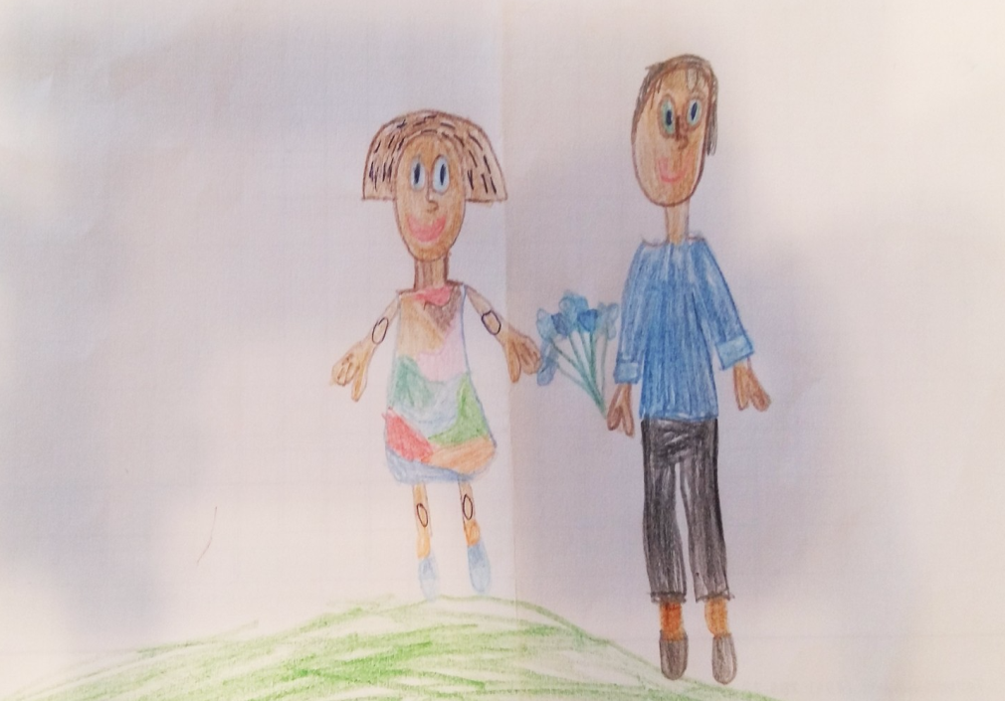
Отсутствие изображения
Если на рисунке нет кого-то из родственников, то этот член семьи, вероятно, вызывает негативные эмоции у тестируемого.
Конфликтные ситуации между близкими или размолвка ребёнка с домашними отражаются в «устранении» своей фигуры с общего портрета.

Slide 9
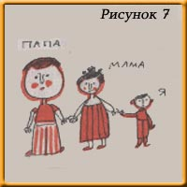
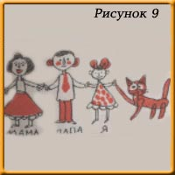
Прорисовка деталей
Уши
Голова
Это – орган восприятия критики и вообще любой информации о себе.
Персонажи с большими ушами слушаются окружающих.
Если ушей вообще нет, человек никого не слушает, игнорирует то, что о нем говорят.
Это – важная и самая ценная часть тела. Ум, умелость – в голове. Самого умного, думающего члена семьи ребенок изображает с большой головой.

Slide 10
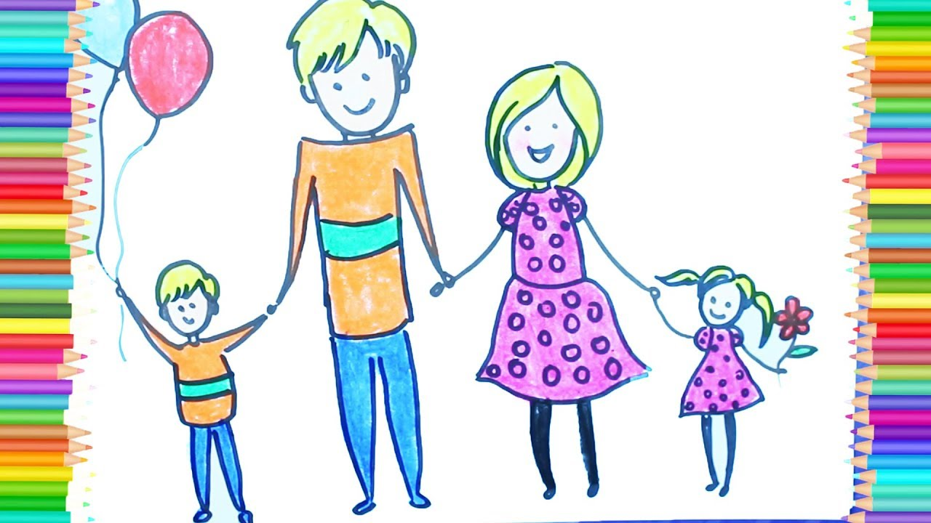
Шея
Символизирует способность самоконтроля головы над чувствами. Тот персонаж, у которого есть шея, способен управлять своими чувствами (чаще это взрослый).

Slide 11
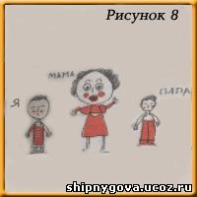
Глаза
Персонажи с большими, расширенными глазами воспринимаются ребенком как тревожные, беспокойные, нуждающиеся в помощи.
Персонажи с глазами-«точками» или глазами-«щелочками» несут в себе внутренний запрет на плач

Slide 12
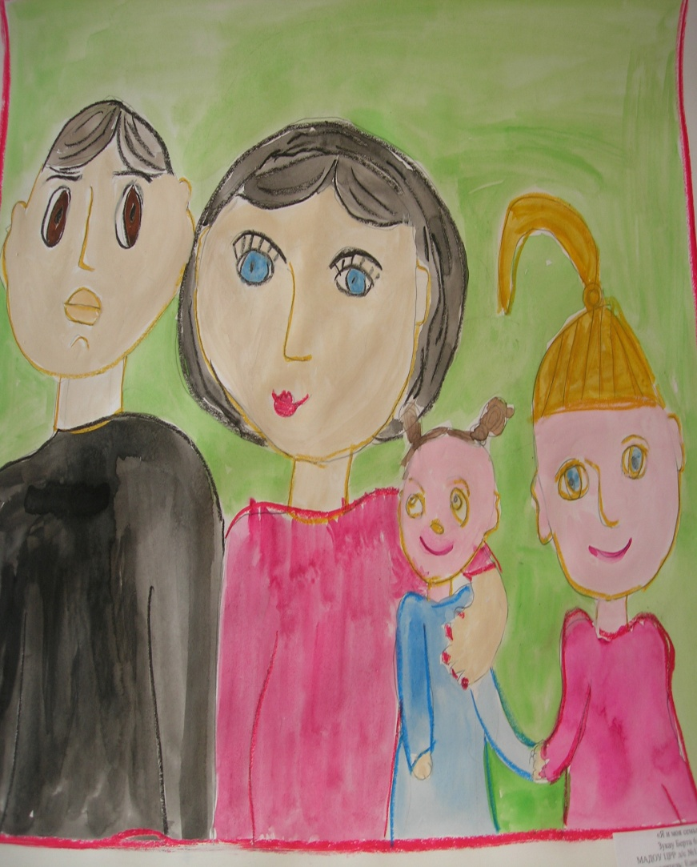
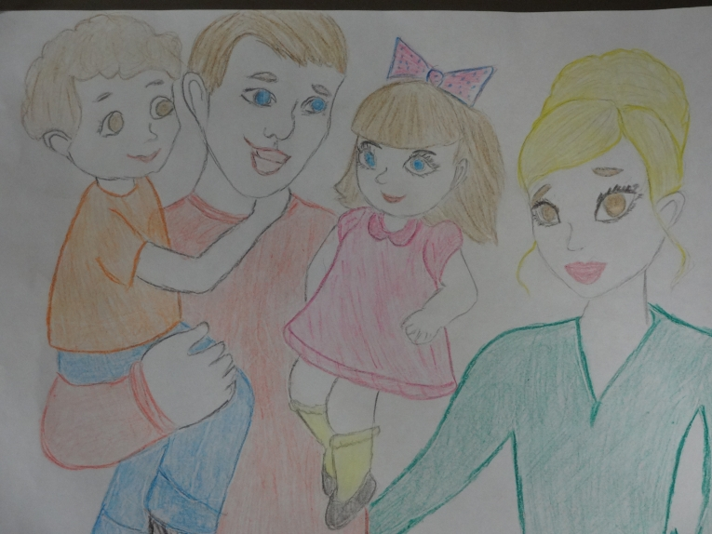
Рот
Рот для ребенка - символ нападения - чтобы кусаться, кричать, говорить обидные вещи.
Члены семьи с большими и (или) затемненными ртами воспринимаются ребенком как источник угрозы, связанной с осуждением и словесным воздействием.
А вот персонажи, рот которых изображен в виде точки или черточки, не имеют возможности влиять на других людей.

Slide 13
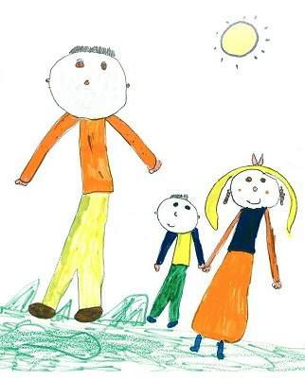
Член семьи, на лице которого изображены только глаза, может расцениваться ребёнком как диктатор, следящий за каждым его шагом
Руки
Агрессивно настроенный родственник может быть изображён с чрезмерно длинными руками, такая нарисованная деталь должна рассматриваться как боязнь агрессии.
И, напротив, отсутствие этих частей тела у кого-либо может быть связано с желанием ребёнка защититься от этого домочадца.

Slide 14
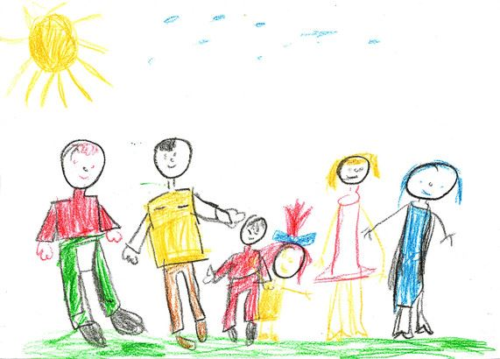
Количество пальцев — это тоже символ могущества и возможностей. Если ребенок нарисовал себе больше пальцев на левой руке, значит, он увереннее чувствует себя дома, если на правой — вне семьи, в детском саду или школе. Если же пальчиков меньше пяти — малыш чувствует себя слабее окружающих.

Slide 15
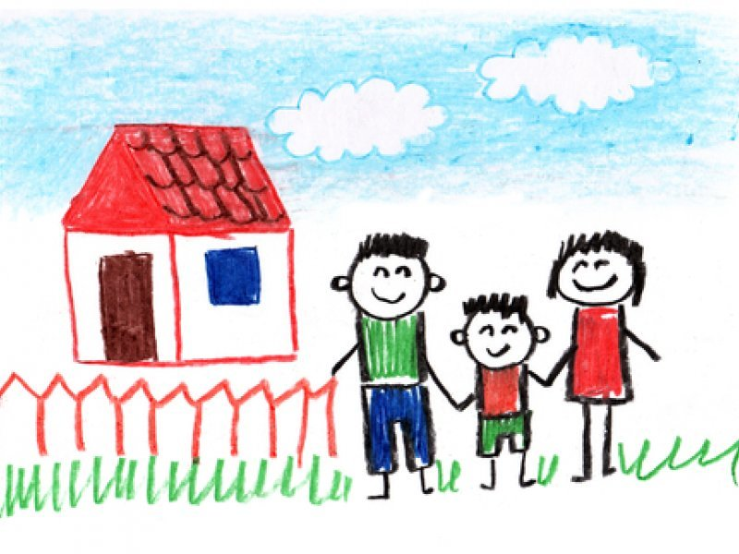
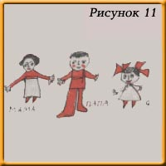
Ноги
Нужны для ходьбы, для опоры, для свободы передвижений. Чем больше площадь опоры у ног, тем тверже и увереннее персонаж стоит на земле. Правая нога символизирует опору во вне семейной реальности, левая – в семье.

Slide 16
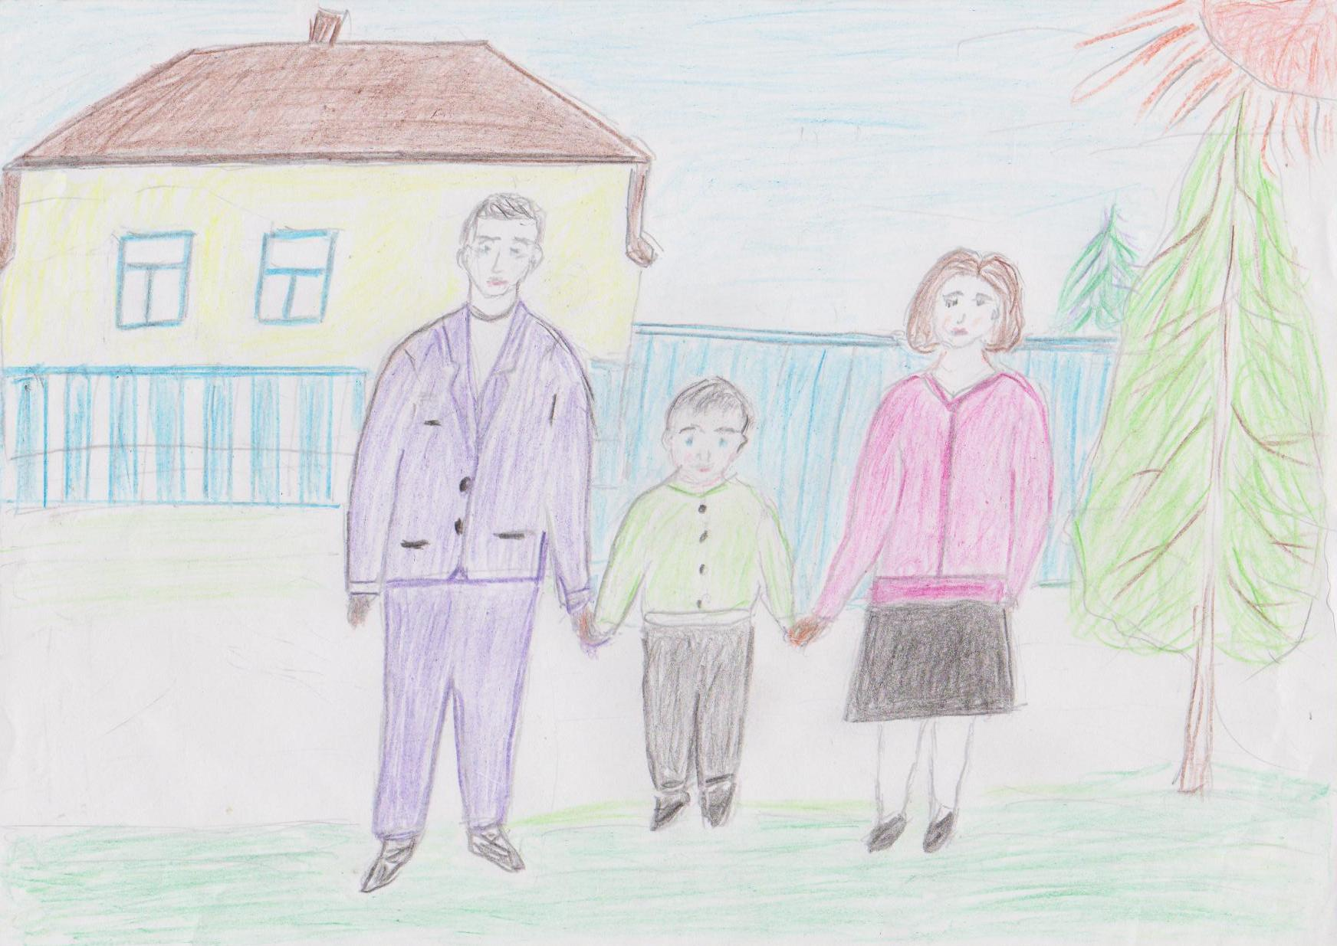
Манера рисования
Слабый нажим карандаша свидетельствует о низкой самооценке ребёнка, его пассивности, астении и возможной депрессии; сильный — о высокой самооценке испытуемого, его импульсивности и напряжённости.
Широкие штрихи, толстые линии — уверенность в себе, решительность.
Штриховка говорит о высокой напряжённости ребёнка в эмоциональной сфере.
Обилие мелких деталей, закрытые детали (шарфы, пуговицы) сигнализируют о запретах, тайнах, до которых ребенок не допускается.

Slide 17
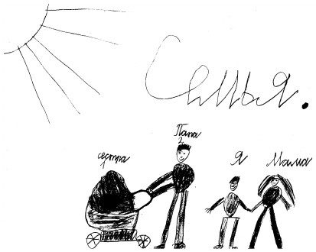
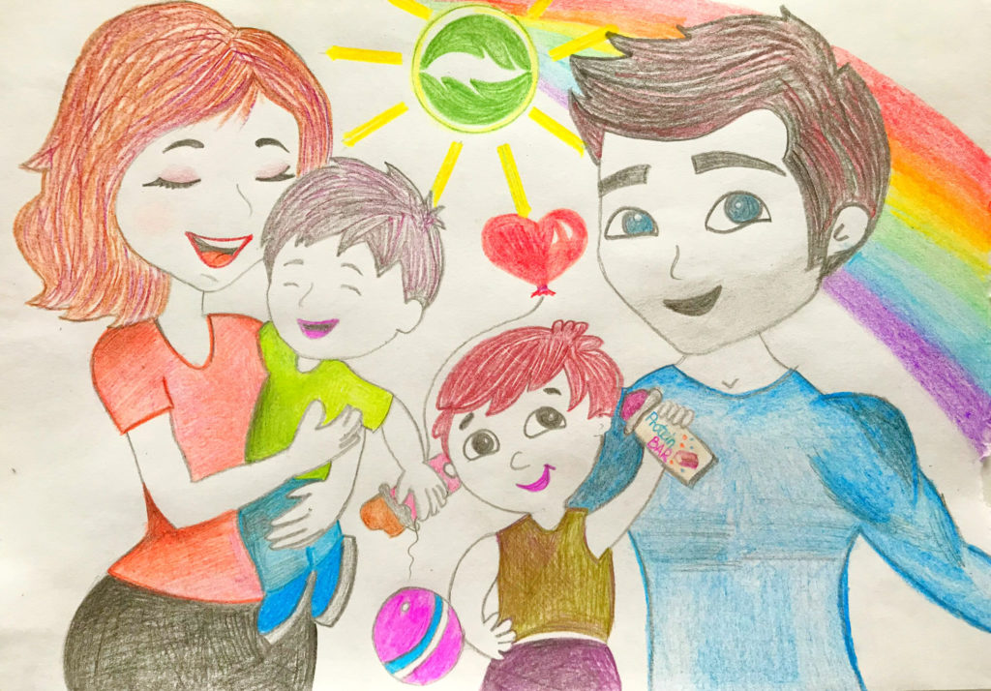
Цветовая гамма рисунка –
индикатор палитры чувств.
Выбор ярких, насыщенных тонов — показатель оптимистического настроя ребёнка, его положительного отношения к жизни и семье.
Наличие страхов можно «прочитать» при закрашивании деталей рисунка серым или чёрным цветом.
Особая симпатия к персонажу или к самому себе — использование карандаша одного оттенка во всех деталях какой-либо фигуры.
Предпочтение красному тону отдают дети с эмоциональной напряжённостью.

